Slide 1


فصل پنجم
بخش بندی تصاویر و کانتور ها
شرکت هوش مصنوعی رسا
مدرس : فرید هاشمی نژاد

Slide 2
کانتور چیست
جلسه بیست و پنجم
شرکت هوش مصنوعی رسا
مدرس : فرید هاشمی نژاد

Slide 3
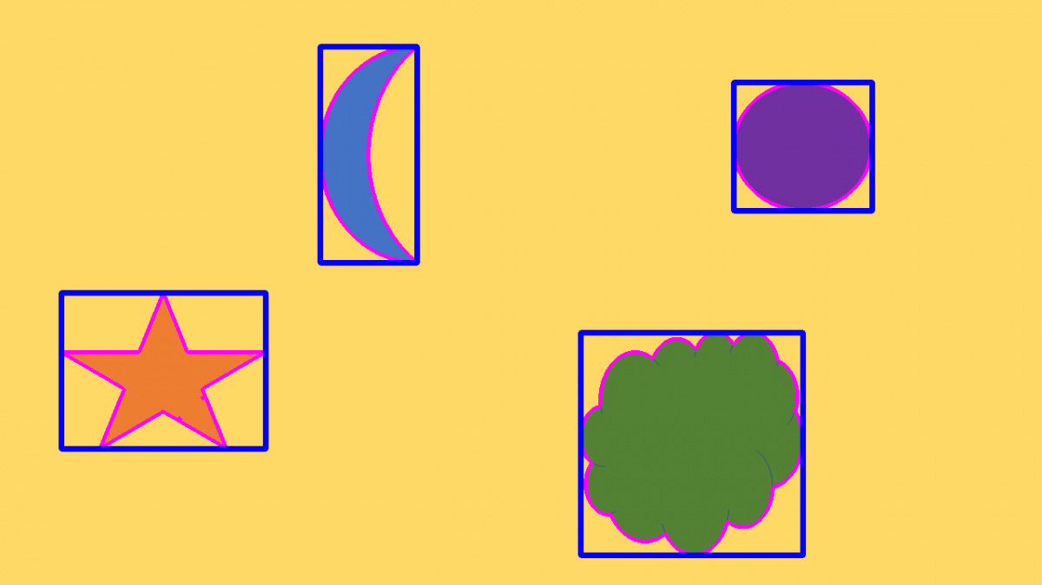
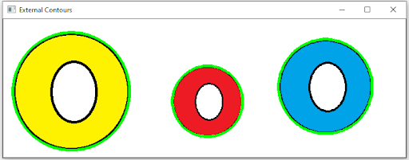
بخش بندی چیست
قسمت بندی تصویر به نواحی مختلف
خطوط یا منحنی های پیوسته که مرز اشیاء داخل تصویر را می پوشاند، کانتور می نامند
کاربرد ها : تشخیص اشیاء، آنالیز اشکال

